Slide 1

善知識來開路
探索教育團隊製作
2020年01月30日
善知識卡60張
大自在卡5張
妙法卡8張
共計73張

Slide 2
遊戲規則
遊戲人數：每桌適合2-8人玩。
遊戲說明：
將善知識卡60張與大自在卡5張，洗牌後置於桌子中間，照順序拿牌。
8張妙法牌，放在桌上明顯任意處。
指定一人作為開始的第一人，逆時針或順時針輪流抽牌聊天說故事。
每次一人，玩家先抽一張善知識卡，根據自己抽到的主題，講一下自己做過的一個真實故事，1-3分鐘。
如果沒有自己做過的例子，可以講一個你聽過或看過最有感的一個例子。
自己沒做過，要懺悔或是要說接下來你會如何做也可以。
抽到大自在卡可以有下列四種選擇
  跳過不說，Pass給下一位玩家繼續
  指定人說，改變順序，指定任一人說，說完就由指定者旁邊的人繼續
  隨意自說，可以說自己想說的任何主題，說笑話，唱歌，表演皆可。
  抽了再說，再抽一張，根據新抽到的主題繼續。
抽到A的人，說完後大家要給他讚嘆。
玩大約30分鐘後，可以換桌與不同夥伴繼續玩，可以認識與了解更多人。
相關資訊及客戶服務請洽：奈普敦智慧平台
https://www.neptune-it.com/

Slide 3

或說己身，或說他身或示己身，或示他身或示己事，或示他事諸所言說，皆實不虛
《妙法蓮華經》
如來壽量品第十六

Slide 4

友善自己
友善情緒
友善他人
友善社會
友善自然

Slide 5

自己
故事

Slide 6

自己
懺悔

Slide 7

自己
改善

Slide 8

他人
故事

Slide 9

他人
警惕

Slide 10

他人
典範

Slide 11

大自在卡-友善自己
Super Power
大自在卡

Slide 12

善知識卡01
A
友善自己
友善自己，開自信路

Slide 13

善知識卡02
友善自己
友善身體，開能量路

Slide 14
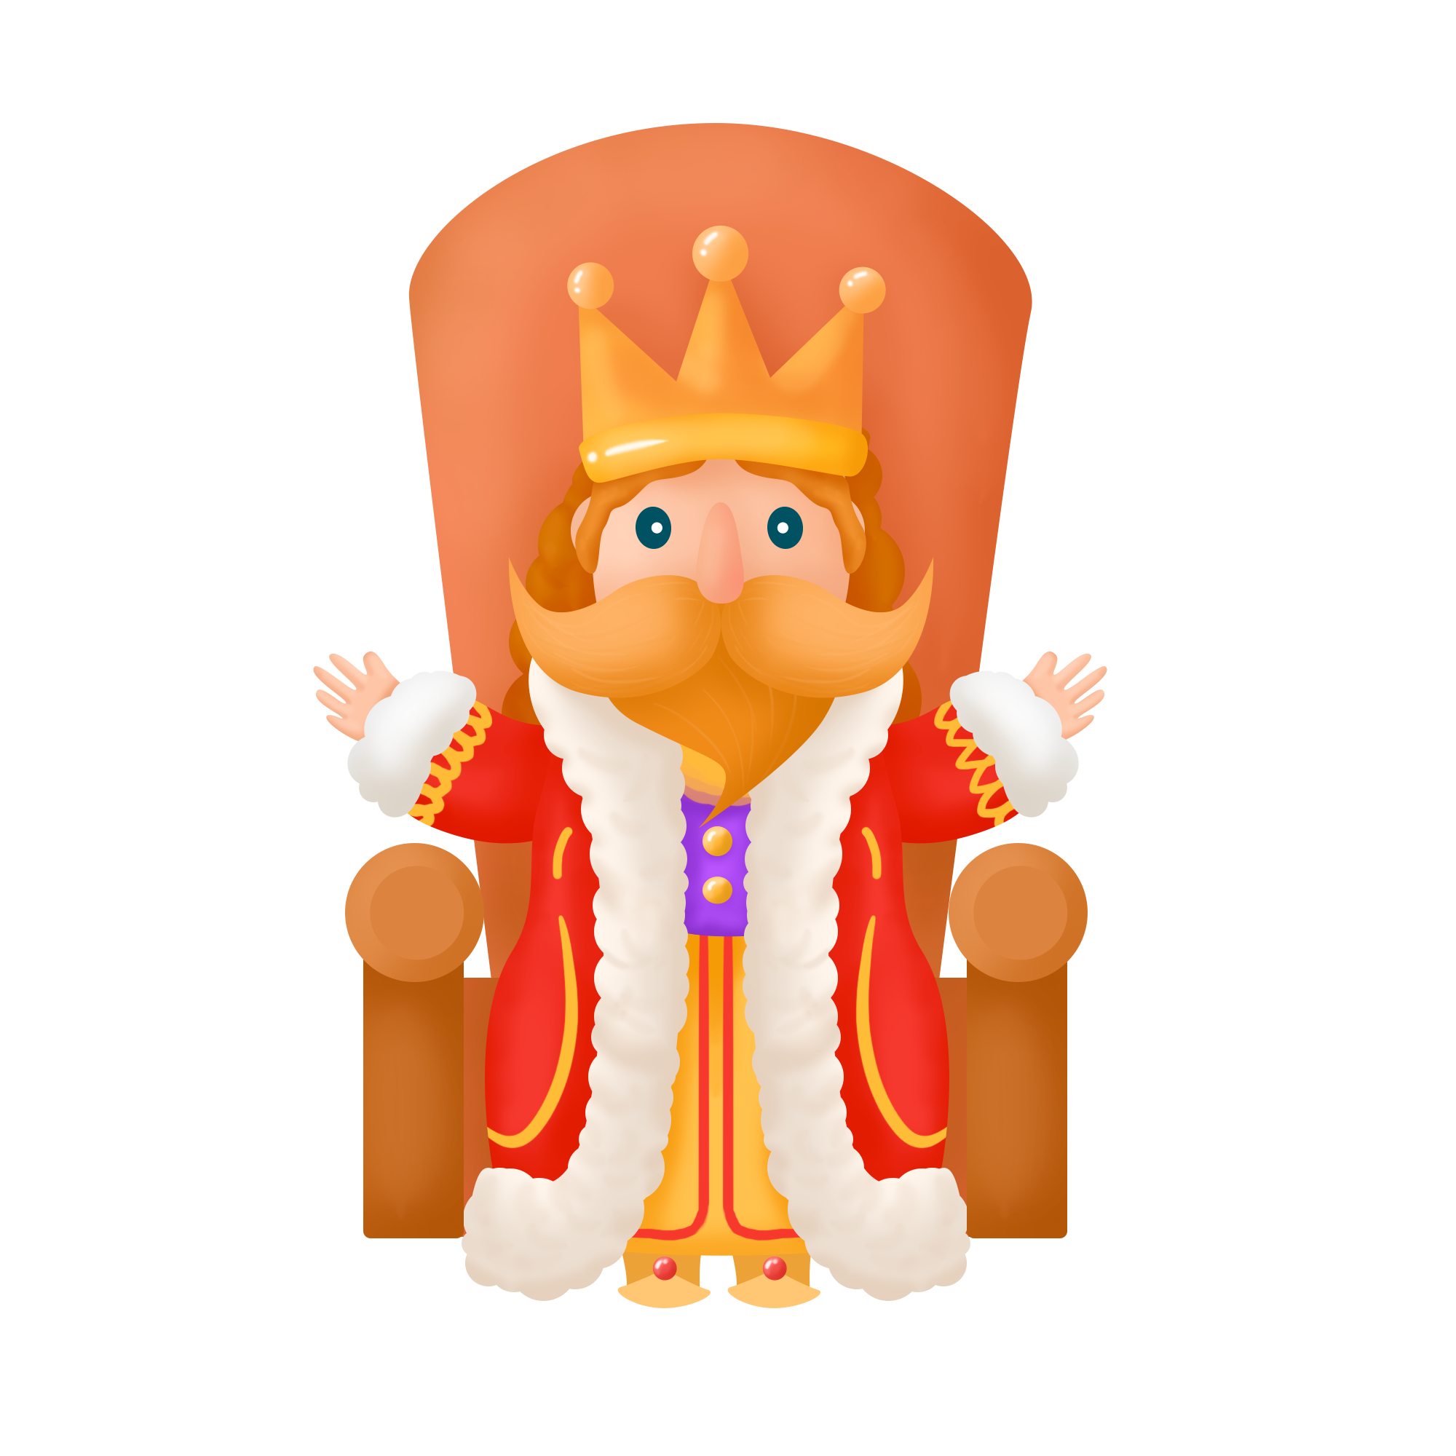
大自在卡-友善情緒
Super Power
大自在卡

Slide 15

善知識卡13
A
友善情緒
友善情緒，開幸福路

Slide 16

善知識卡14
友善情緒
友善猜疑，開信任路

Slide 17

大自在卡-友善他人
Super Power
大自在卡

Slide 18

善知識卡25
A
友善他人
友善他人，開合和路

Slide 19

善知識卡26
友善他人
友善家人，開惜緣路

Slide 20
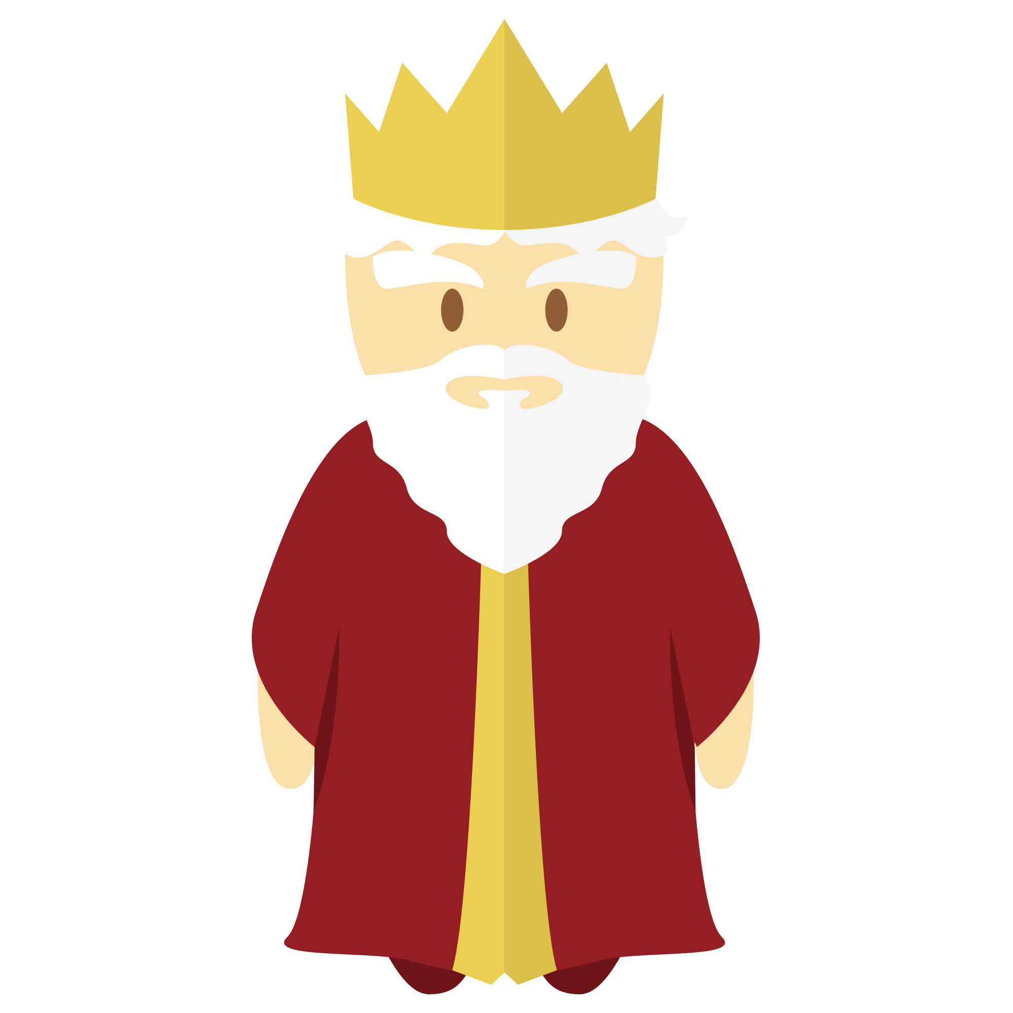
大自在卡-友善社會
Super Power
大自在卡

Slide 21

善知識卡37
A
友善社會
友善社會，開祥和路

Slide 22

善知識卡38
友善社會
友善路人，開安全路

Slide 23
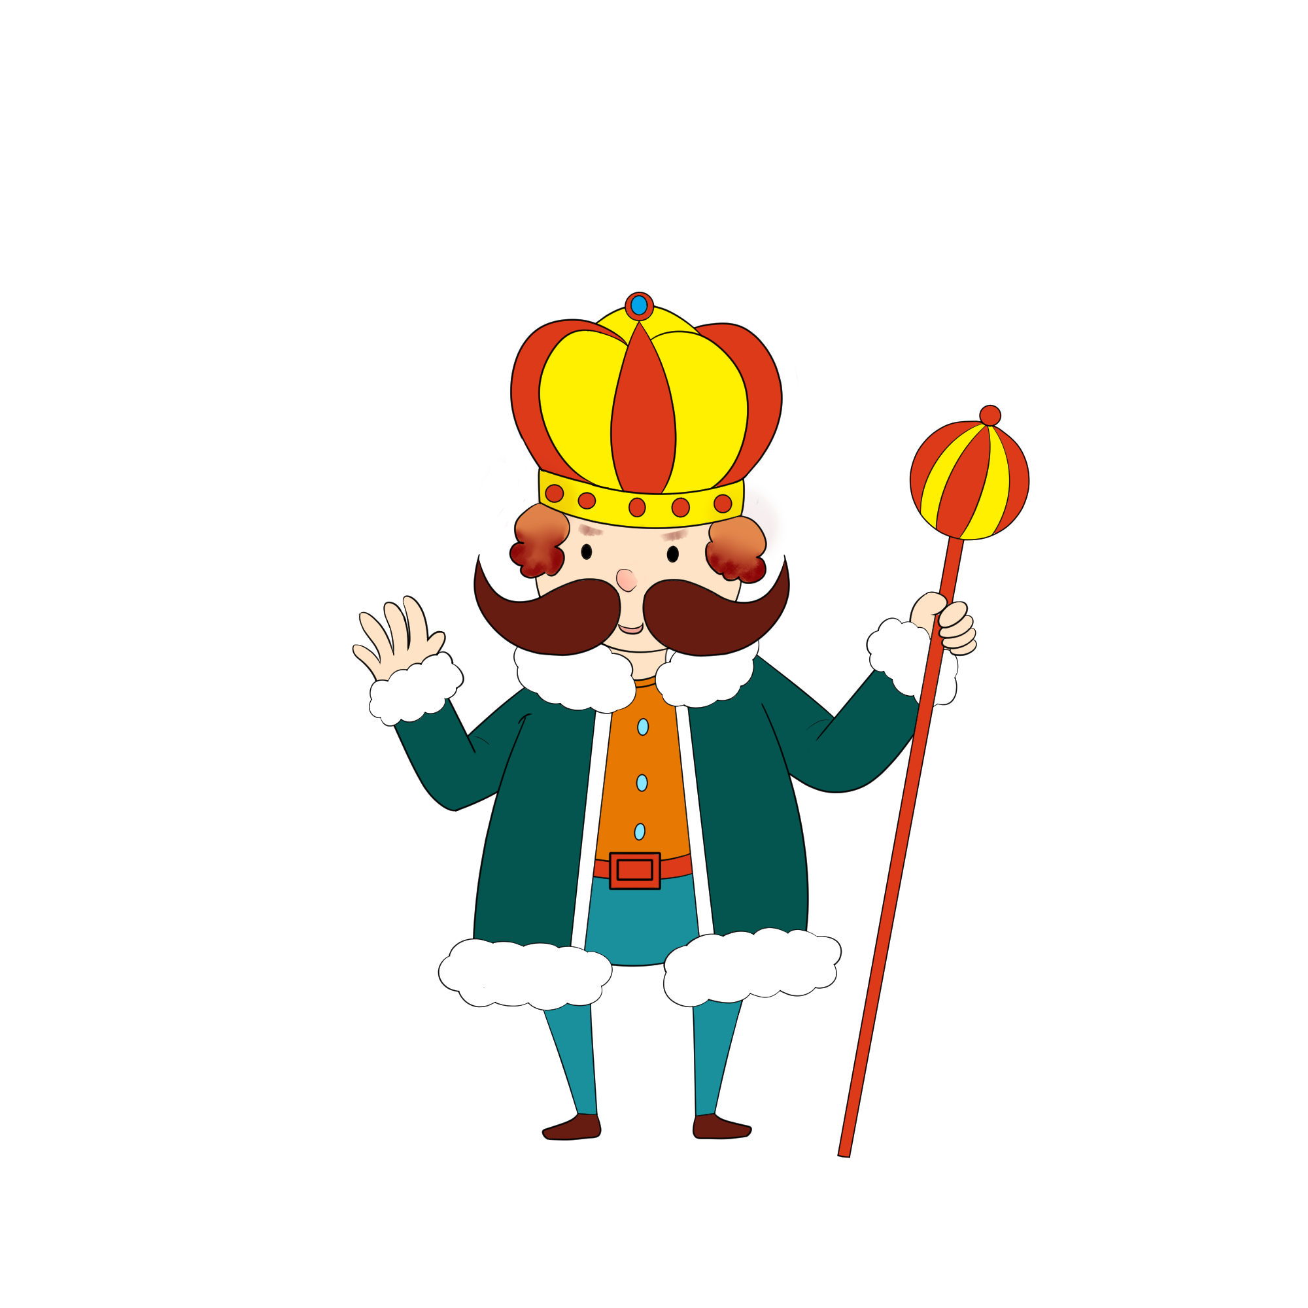
大自在卡-友善自然
Super Power
大自在卡

Slide 24
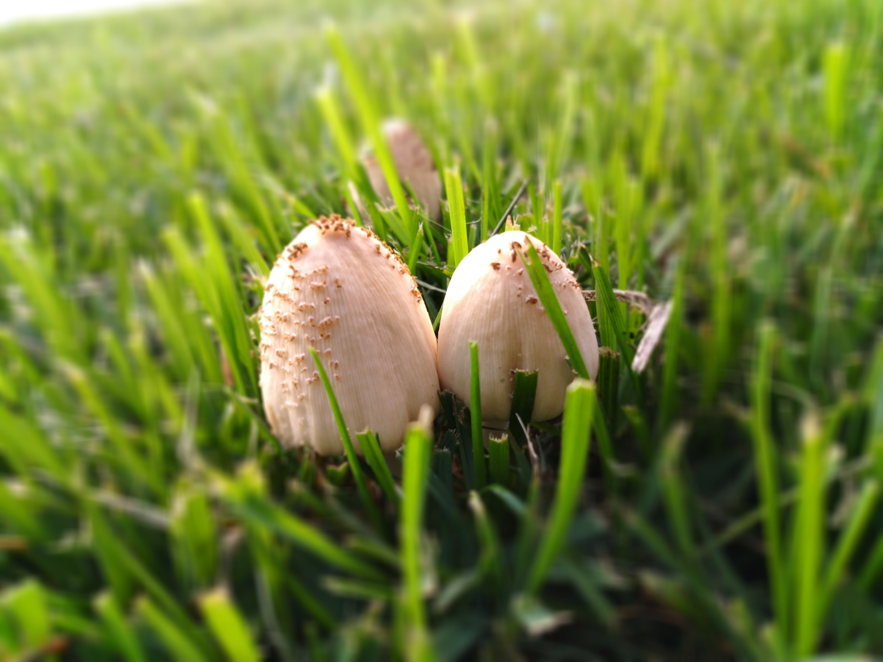
善知識卡49
A
友善自然
友善自然，開永續路

Slide 25

善知識卡50
友善自然
友善海洋，開循環路

